Slide 1
Quiz 12 - Rekayasa Perangkat Lunak
ConsultDoc App
By
Aji Panca / 41518120109
FASILKOM / TI UMB MENTENG

Slide 2
Blue Print App
Mock Up, UI, UX
/01

Slide 3
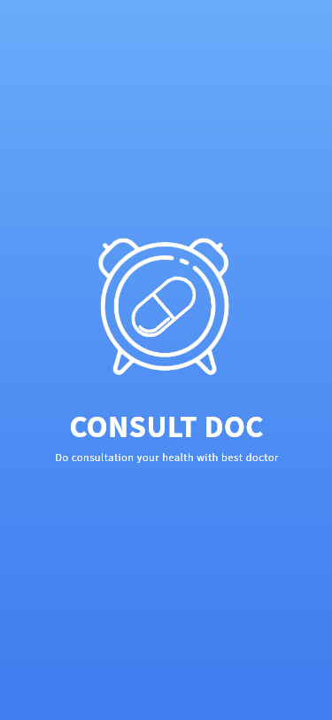
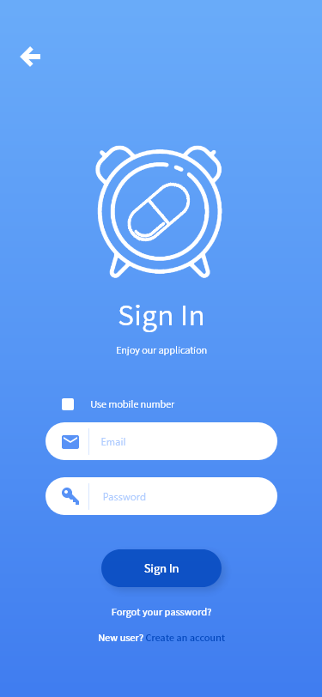
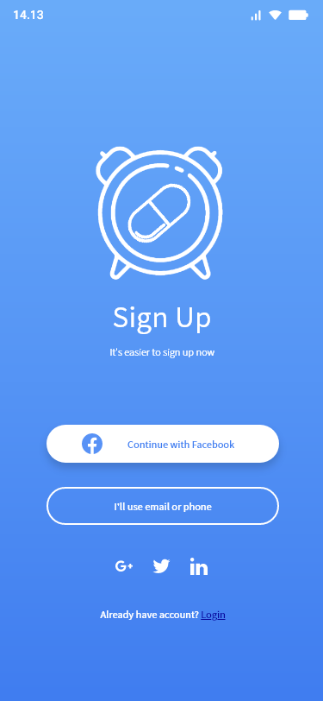
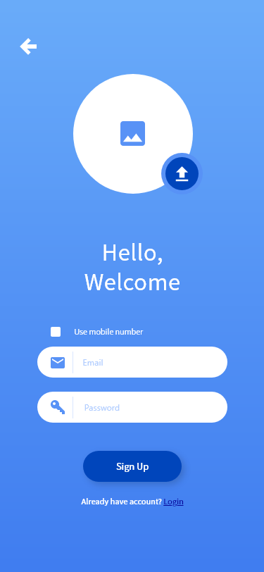
Blue Print App

Slide 4
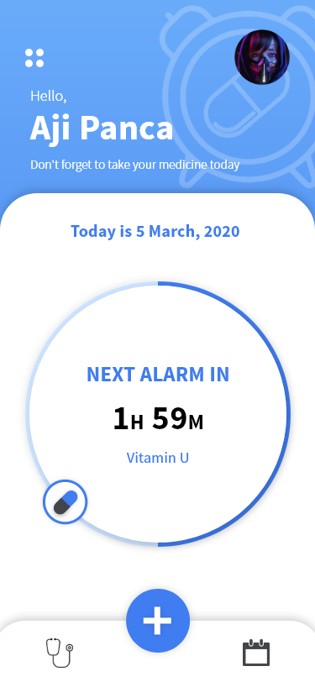
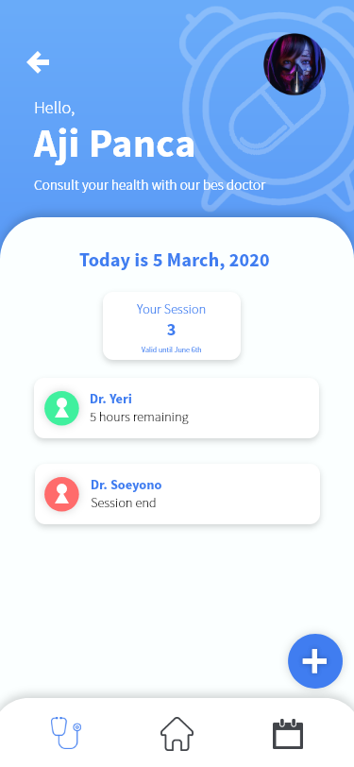
Blue Print App
Menu Utama
(alarm obat)
Menu Konsultasi

Slide 5
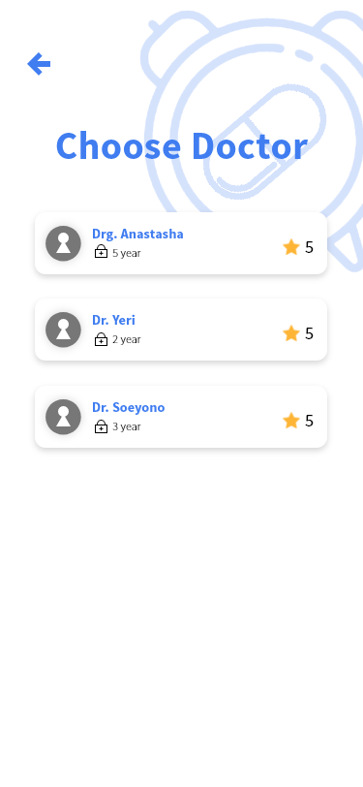
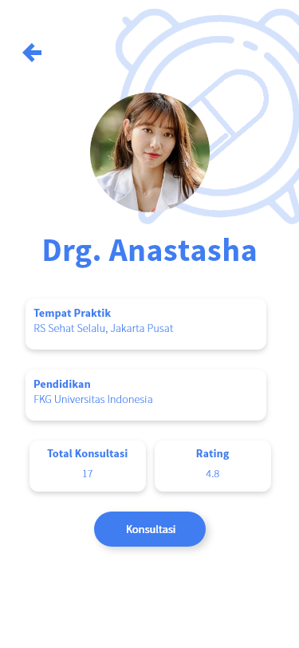
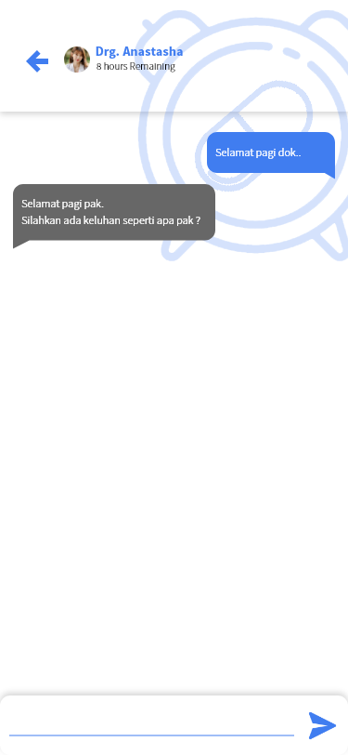
Blue Print App
Menu Utama
(alarm obat)
Menu Utama
(alarm obat)
Menu Utama
(alarm obat)

Slide 6
Cara Kerja Bisnis
Konsultasi, Saldo Session, Dokter, Pembayaran
/02

Slide 7
Cara Kerja Bisnis
Bisnis utama dari aplikasi ini adalah sesi konsultasi antara dokter dan user. Untuk melakukan sesi konsultasi dengan dokter, user harus memiliki saldo sesi yang bisa dibeli melalui aplikasi dengan berbagai metode pembayaran. Dalam setiap pembelian sendiri user harus membeli minimal 5 sesi dan sesi ini memiliki kadaluarsa dalam 45 hari. Leih dari itu maka saldo akan hangus. 1 saldo sesi berdurasi 8 jam setelah sesi konsultasi dikonfirmasi oleh dokter.
1. Developer >< Dokter
Developer akan bekerja sama dengan banyak dokter . Tiap dokter akan dibayar per jam konsultasi dimana 1 saldo sesi berdurasi 8 jam setelah request user dikonfirmasi oleh dokter.
2. Developer >< User
Developer menyediakan aplikasi chatting untuk konsultasi antara user dan dokter. Selain itu developer menyediakan tempat membeli saldo sesi. User bisa memiilih dokter untuk konsultasi sesuai keinginan.

Slide 8
THANKS
END
2020.03.11
By
Aji Panca / 41518120109
FASILKOM / TI UMB MENTENG

